Slide 1
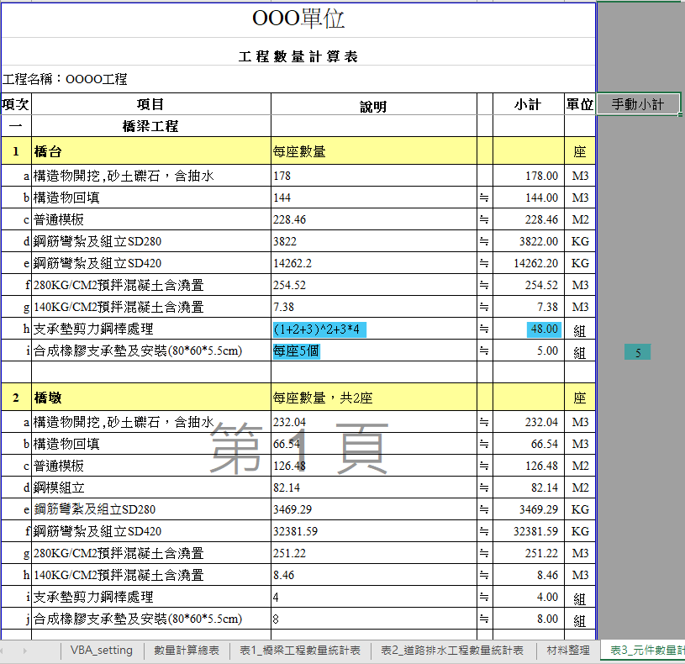
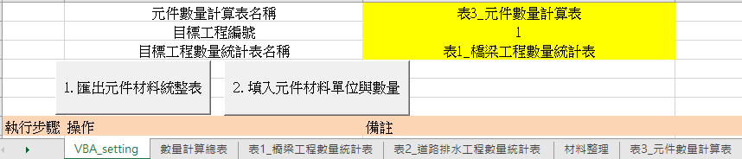
基本說明
小計欄位會吃說明欄位的內容 如果是數值、計算式，皆可直接求出結果 若為文字，如「每10米一處」，則透過手動小計獲得結果
單位欄位將用於工程數量統計表的單位填入
原則
工程項次必須為中文，如一、二、三 用來分析指定工程使用的元件與材料
元件需填入底色，與材料做區分
元件與元件之間以空白列隔開
使用
工程編號為阿拉伯數字 例如要處理橋梁工程，橋梁工程項次為【一】，故填 1
目標工程數量統計表中的元件、材料需與工程項次一致 例如橋梁工程統計表的元件、材料，都必須屬於橋梁工程

